Slide 1
Ханты-Мансийский автономный округ – Югра
Муниципальное бюджетное общеобразовательное учреждение «Средняя школа №2 – многопрофильная имени заслуженного строителя Российской Федерации Евгения Ивановича Куропаткина»
Формирование коммуникативных универсальных учебных действий в классе для детей с ограниченными возможностями здоровья на начальном этапе обучения английскому языку
Князева Татьяна Анатольевна,
учитель английского языка

Slide 2
Лингвистический
кругозор
Речевое развитие
Формирование
коммуникативно-
эмоциональной
стороны личности
АДАПТАЦИЯ ЛИЧНОСТИ В ОБЩЕСТВЕ

Slide 3
Результаты мониторинга психофизиологического развития обучающихся класса
Интеллектуальное
развитие
Темп
деятельности
Тревожность
Самооценка
Мотивация
Воспитанность

Slide 4
Проблемы в усвоении английского языка
Неустойчивость внимания школьников, которая ведет к снижению продуктивности, обусловливает трудности выполнения заданий, требующих постоянного контроля.
Сниженная концентрация выражается в трудностях сосредоточения на объекте деятельности и программе ее выполнения, быстрая утомляемость.
Снижение объема внимания к новой информации.
Сниженное распределение внимания. Ученики не могут одновременно выполнять несколько действий.
Повышенная отвлекаемость.

Slide 5
Цель:
описать приемы и методы обучения английскому языку детей с задержкой психического развития с опорой на игровые технологии для развития способности к межкультурной коммуникации
Задачи:
охарактеризовать основные приемы формирования коммуникативных навыков;
выявить эффективность их использования для формирования коммуникативных УУД.
Новизна:
обоснована необходимость учета специфики в организации обучения детей с ЗПР;
представлена система организации учебной деятельности детей с ЗПР на уроках английского языка при урочном обучении в обычной общеобразовательной школе.

Slide 6
Положительный результат обучения
Способы
подачи
материала
Эмпатический
настрой
Дозировка материала

Slide 7
НАВЫК ЧТЕНИЯ
Темп
Способ
Выразительность
Правильность
Осознанность
СМЫСЛОВАЯ СТОРОНА
ТЕХНИЧЕСКАЯ СТОРОНА

Slide 8
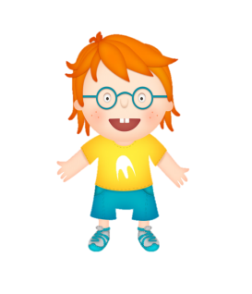
Диалог
Монолог
Буквы,
звуки,
транскрипция
Техника
чтения
Правила
чтения

Slide 9
Метод тактильного изучения букв
Цель :
соединение в памяти ребенка образцов заглавной и строчной буквы.
1)
ощупывание с одновременным проговариванием
2)
Прописывание в крупе, песке с одновременным проговариванием
Запоминание образа буквы, направления письма, различие элементов
Опора на зрительную, слуховую, тактильную память

Slide 10
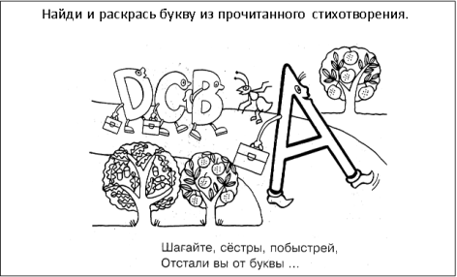
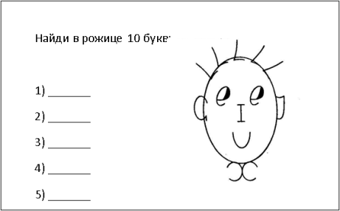
Контроль усвоения алфавита

Slide 11
Фонетическая зарядка
[ei]
Эй!
Привет !
Представьте, что на другом берегу реки вы увидели своего друга и крикнули ему: «Эй! Привет!» Улыбнитесь, приоткройте рот и скажите «Эй!» Повторите: Эй-Эй-Эй!

Slide 12
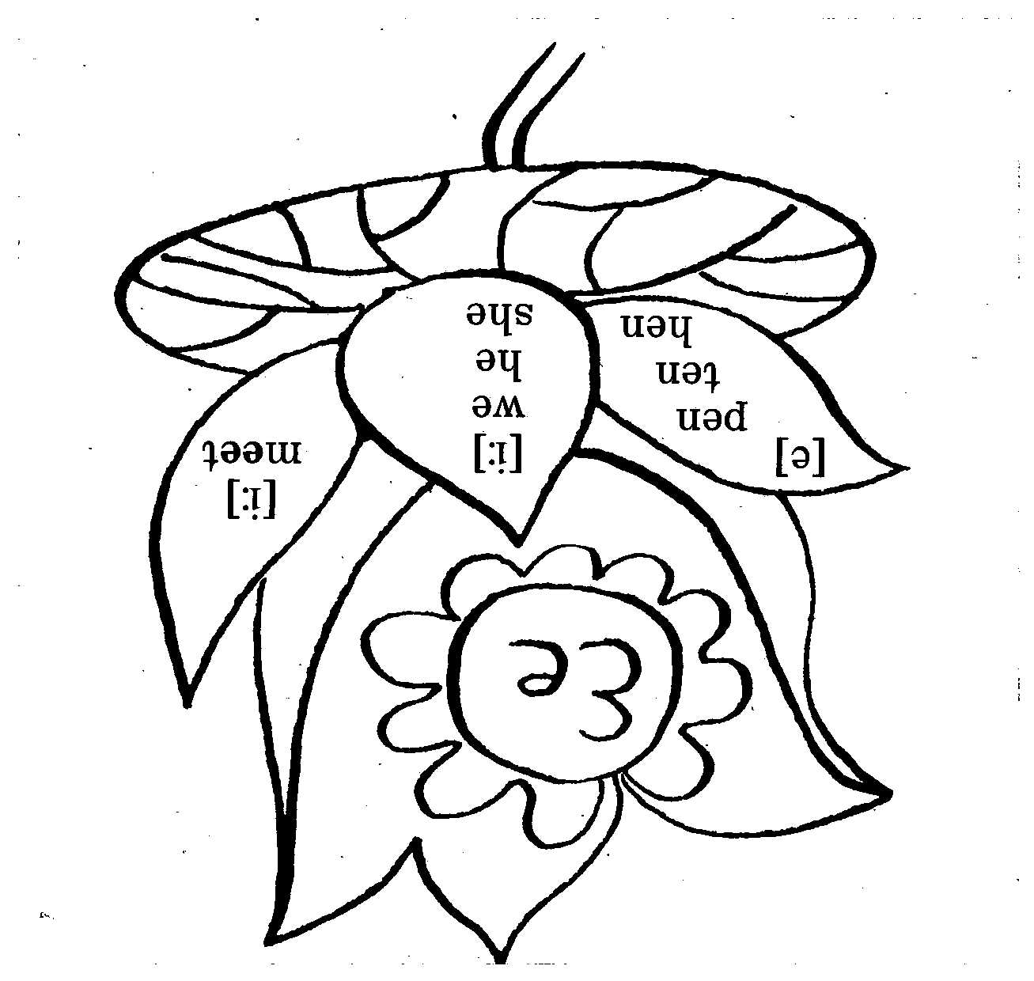
Правила чтения.
Формирование навыка дифференциации звукобуквенных соответствий.
Назови букву. Произнеси звуки. Прочитай слова. Раскрась тот лепесток, в котором ты не ошибся.
Назови букву. Произнеси звуки. Прочитай слова. Раскрась зверька.

Slide 13
Система игр-упражнений для отработки навыков чтения
Вид упражнений | Цель | Пример упражнения
Фонетические | Повторение и отработка звуков | [e] – pen, pencil, desk [x] – bag, stand, schoolbag [W] – girl, learn, schoolgirl, her
 | Овладение транскрипцией как зрительной опорой для усвоения | [sing], [big], [smail], [desk], [gә:l]
Чтение с выделением слов | Отработка изученной лексики | - Lessonarthistorymathssciencemusic - Yearsoldbirthdayenglishtodayhow - Criminalworkusescreenkeyboard
Установление звучания и написания слова | Отработка чтения сложных слов | How do you spell it? Picture, climb down, orchid, deliver, nature, catch (p – i – c – t – u – r – e и т.д.)
Чтение слов с пропущенными буквами. | Формирование правильного образа слова | eg-s, sp-de-, rab-it, m-nk-y, s-ient-st.
Одновременное чтение фрагмента текста в парах. | Коррекционная работа по технике чтения со слабочитающими детьми. | I’m Greg. I’m nine. I have got a nice red cat. It can jump and run. But I haven’t got a dog, and I’m sad. This is Rob. He is three. He has got a little yellow fish. The fish is nice. It can swim. Rob is happy.

Slide 14
Метод направленного чтения
ЭТАПЫ
Учитель задает вопрос на основе прочитанного текста, т.е. задает направление поиска.
Поиск обучающимися ответа в тексте.
Обсуждение верных и неверных ответов.
Подведение детей к пониманию текста в целом.

Slide 15
Овладение навыками диалогической и монологической речи
формирование лексических единиц (2,3,4 классы) ;
использование грамматических структур (3,4 класс);
употребление лексических клише (2,3,4 классы);
упражнения на подстановку, трансформацию (2,3,4
классы);
ответы на вопросы (2,3,4 классы);
составление предложений по образцу (2,3,4 классы).

Slide 16
Формирование лексических единиц
Примеры упражнений для отработки различных тем
Название игры | Цель | Ход игры
Цифры | Повторение количественных числительных | Образуются две команды. Справа и слева на доске записывается вразброску одинаковое количество цифр. Учитель называет цифры одну за другой. Представители команд должны быстро назвать числа.
Изображение действия | Отработка понимания ситуации употребления глаголов | Учитывая малую наполняемость классов ЗПР, всех детей можно увлечь игрой, разбив их на пары. Один играющий изображает действие (мимическое или пантомимическое), другой должен прокомментировать его, употребляя изученные глаголы.
Угадай название | Активизация лексики по изученной теме | Каждый обучаемый получает тематический рисунок, например, «Школа». Он должен рассмотреть его и назвать, что на нем изображено. Тот, кто первым угадает тему рисунка, получает следующий и выполняет то же задание.

Slide 17
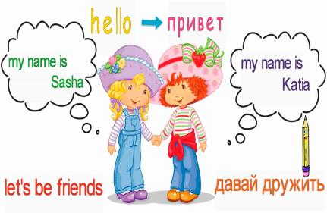
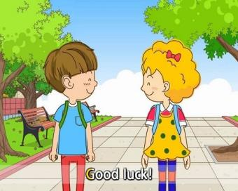
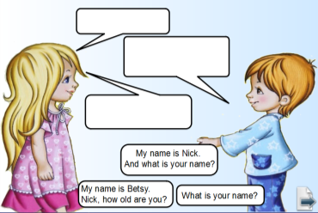
Введение употребления лексических клише
Использование картинок-опор
Использование презентаций с поддержкой макросов
Использование карточек-опор
- Hello,… | - Hello,…
- Have you got a family? | - Yes, I have.
-Is your family big? | Yes, It is No, it is not
-Have you got a mother/ father/sister/brother? | Yes, I have No, I have not
-What is her/ his name? | -Her/ His name is…
-Goodbye | -Goodbye

Slide 18
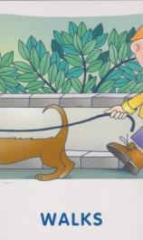
Упражнения на подстановку, трансформацию
Карточка-мозаика «Составь предложение»
Карточка с упражнениями на трансформацию
1. Запишите буквы в алфавитном порядке и прочитайте получившиеся слово.
t o a b u
____________________________
t a c
____________________________
2. Переставьте буквы местами так, чтобы получилось слово. Запишите его.
enma __________________________

Slide 19
ПЕРСПЕКТИВЫ
Лексика
Обеспечение выхода на диалог
Чтение
Монолог
Диалог
Соотнесение при чтении букв и звуков
Систематизация фонетического материала и основных правил чтения
Осуществление анализа грамматических явлений через упражнения и правила
Формирование лексического кругозора учащихся
Овладение описанием, сообщением, рассказом, характеристикой персонажа
Введение диалога-побуждения к действию

Slide 20
Либо вы поднимитесь вверх на одну ступень сегодня, или соберитесь с силами, чтобы подняться на эту ступень завтра…

